Slide 1
HACKANDO A TEIA DA CTOS
Pedro Augusto Gomes
Vinícius Santos Monteiro

Slide 2

TEMA: INTERLIGAÇÃO DA REDE

Slide 3
O QUE É
Um sistema de cadastro e recrutamento de Hackers para atacar a rede interligada do sistema intercontinental corrupto ctOS (Central Operating System).
A ctOS vigia e monitora 24h os cidadãos de centenas de países. Com nossos recrutas poderemos destruir esse Malware do nosso planeta cibernético.

Slide 4
CADASTRO DE HACKERS
Nome hacker [varchar 35]
Paradeiro operacional anterior (Anonymous, LulzSec, Wikileaks) [varchar 35]
Senha [varchar 60]
(ID gerado por auto incremento)

Slide 5
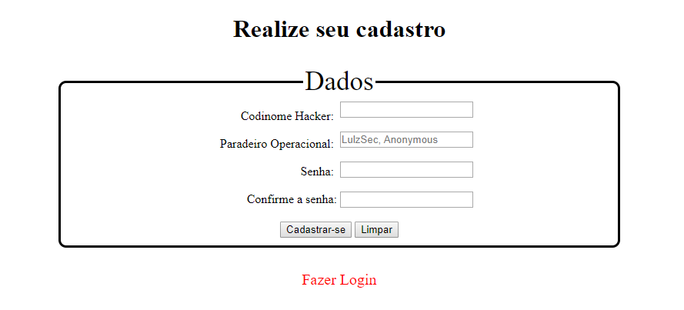
CADASTRO DE HACKERS

Slide 6
ATENÇÃO
A partir daqui é necessário que se faça o Login Hacker

Slide 7
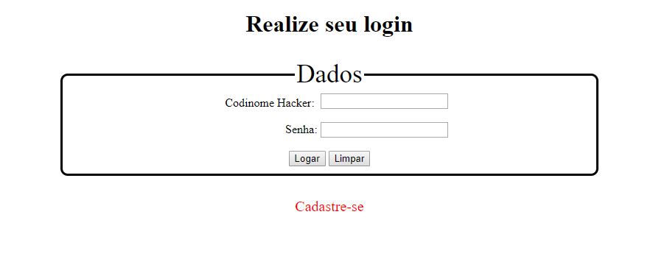
LOGIN

Slide 8
CADASTRO DE LOCAIS ONDE PODE-SE HACKEAR A CTOS
País [varchar 35]
Estado [Relacionado à tabela de local_pais] [varchar 35]
Cidade [Relacionado à tabela de local_estado] [varchar 35]
(ID gerado por auto incremento)

Slide 9
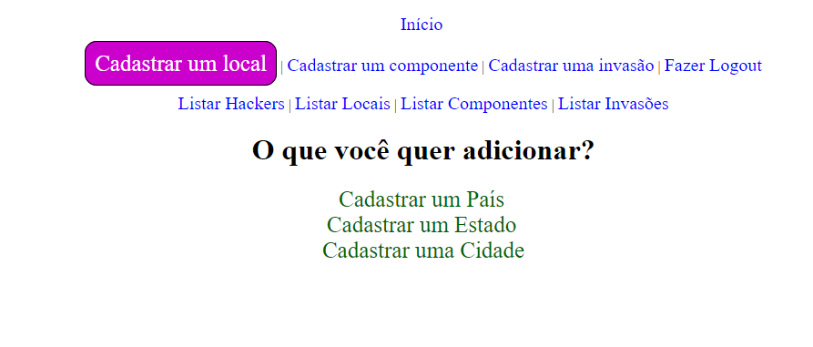
CADASTRO DE LOCAL OPERACIONAL

Slide 10
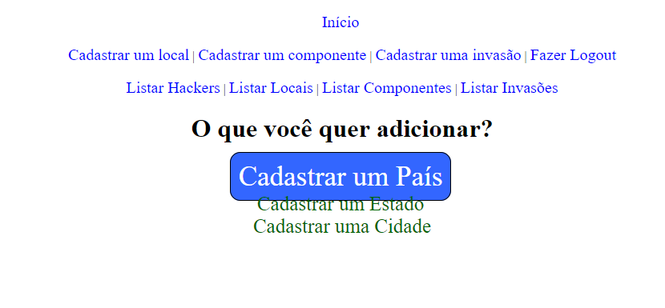
CADASTRO DE LOCAL OPERACIONAL

Slide 11
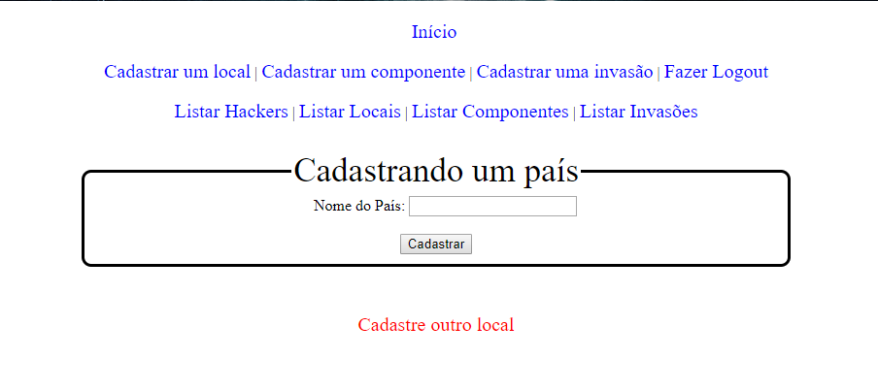
CADASTRO DE LOCAL OPERACIONAL

Slide 12
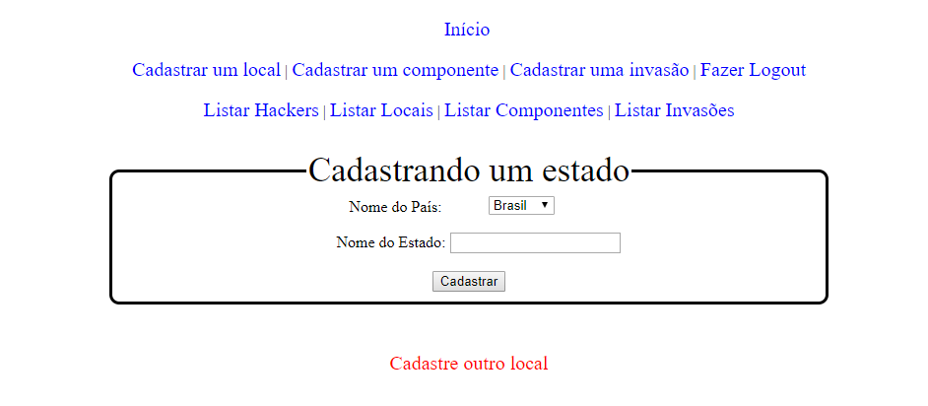
CADASTRO DE LOCAL OPERACIONAL

Slide 13
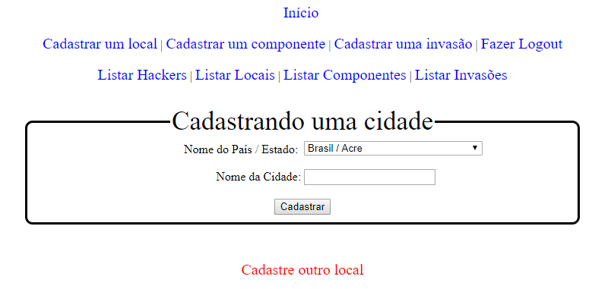
CADASTRO DE LOCAL OPERACIONAL

Slide 14
CADASTRO DE COMPONENTES A SER HACKADO
Componente [varchar 35]
Endereço IP [varchar 35]
Localização Física [Relacionado à tabela dos Locais] [int]
(ID gerado por auto incremento)

Slide 15
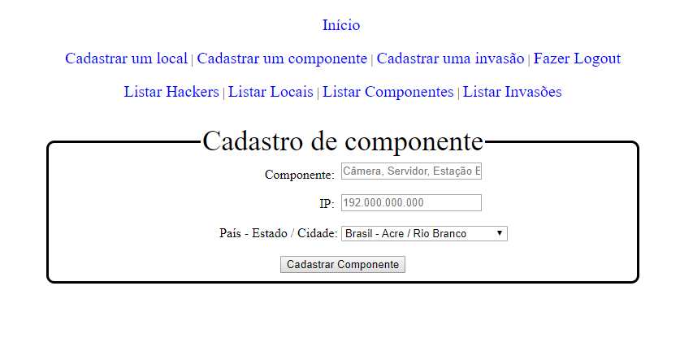
CADASTRO DE COMPONENTES

Slide 16
CADASTRO DE INVASÕES
Hacker [Relacionado à tabela de Hackers] [varchar 35]
Componente / IP [Relacionado à tabela de Componentes]
Status [varchar 35]
(ID gerado por auto incremento)

Slide 17
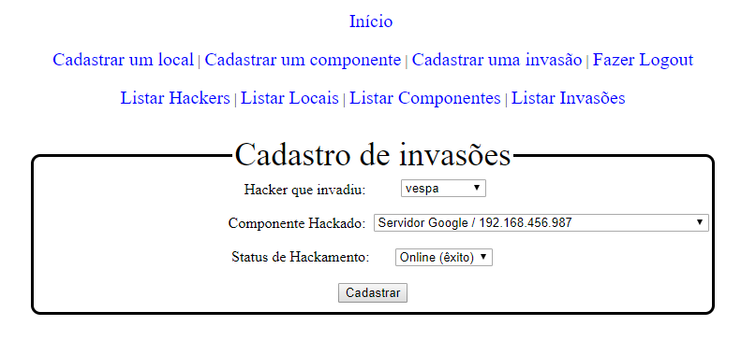
CADASTRO DE INVASÕES

Slide 18
Listas

Slide 19
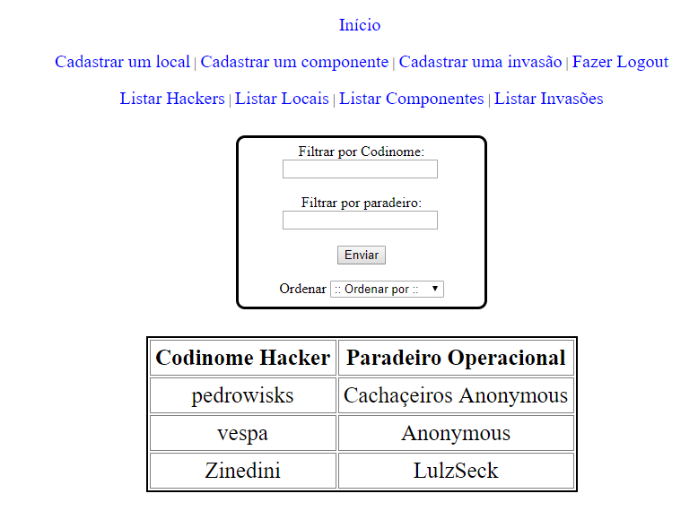
LISTA DE HACKERS

Slide 20
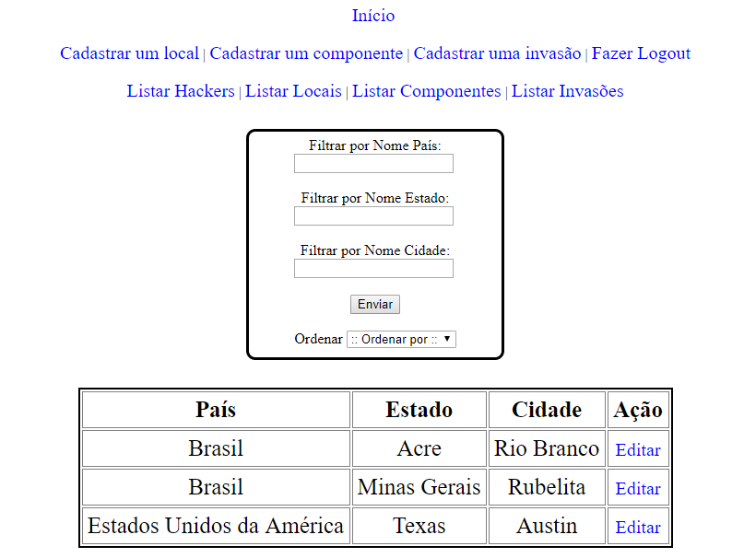
LISTA DE LOCAIS

Slide 21
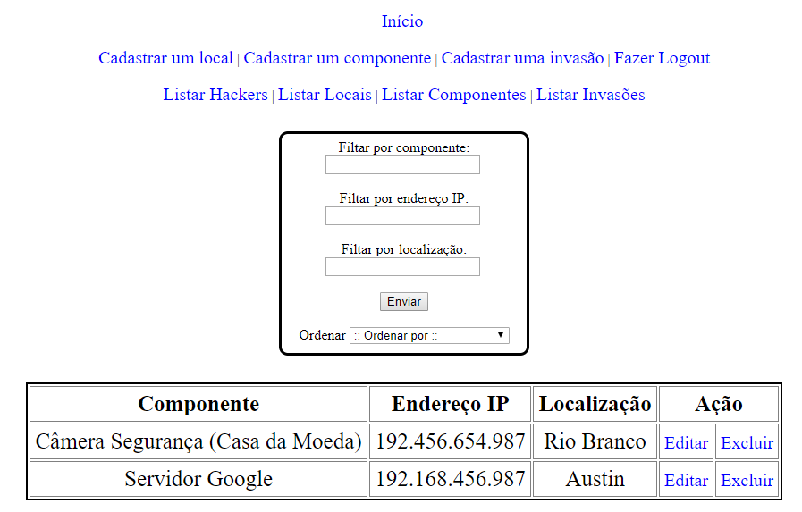
LISTA DE COMPONENTES

Slide 22
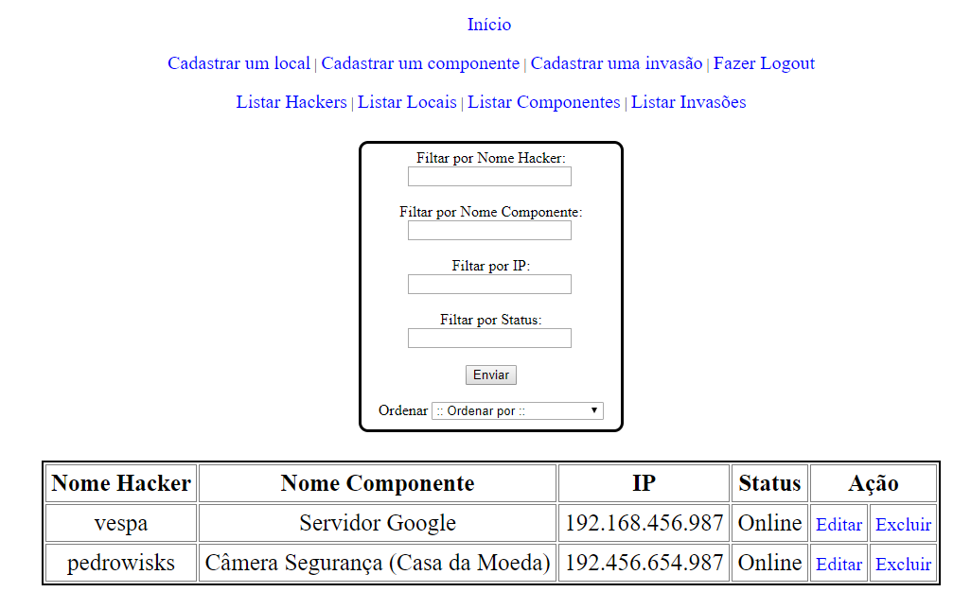
LISTA DE INVASÕES

